Slide 1
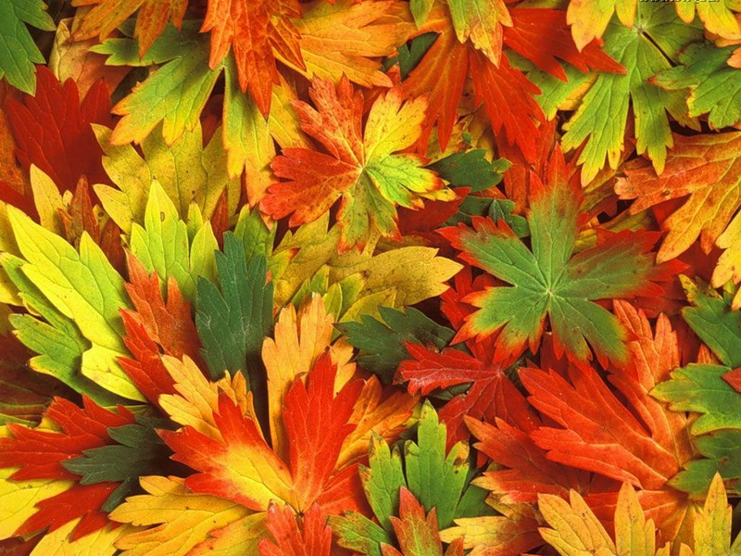
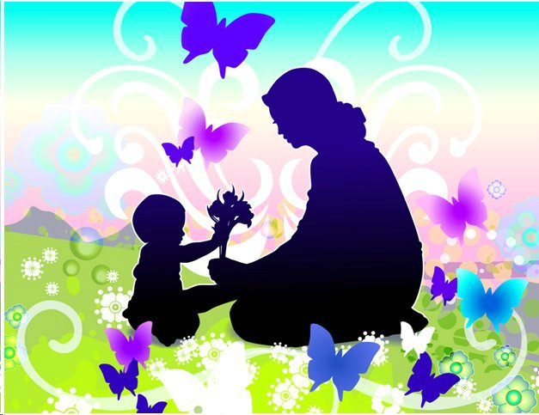
День матери

Slide 2
«Первый друг ребёнка – его мать, и святая, глубокая дружба матери и ребёнка уже не повторяется в жизни. Счастлив ребёнок, выросший у хорошей и доброй матери: от этого счастья, может быть, пустят свои побеги все остальные виды счастья» И.А.Ильин

Slide 3
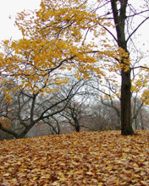
Указом
Президента Российской Федерации Б. Н. Ельцина № 120
«О Дне матери»
от 30 января 1998 года, День Матери празднуется в последнее воскресенье ноября, воздавая должное материнскому труду и их бескорыстной жертве ради блага своих детей.

Slide 4
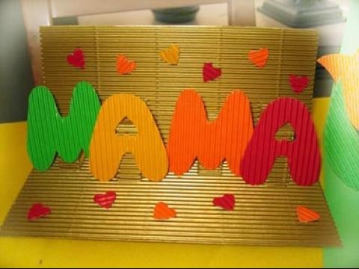

Slide 5
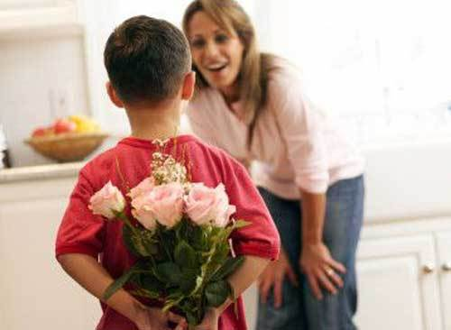
Без сна ночей твоих прошло немало, Забот, тревог за нас не перечесть, Земной поклон тебе, родная мама За то, что ты на белом свете есть.

Slide 6
Матушкин гнев – что весенний снег: много его выпадает, да скоро тает.

Slide 7
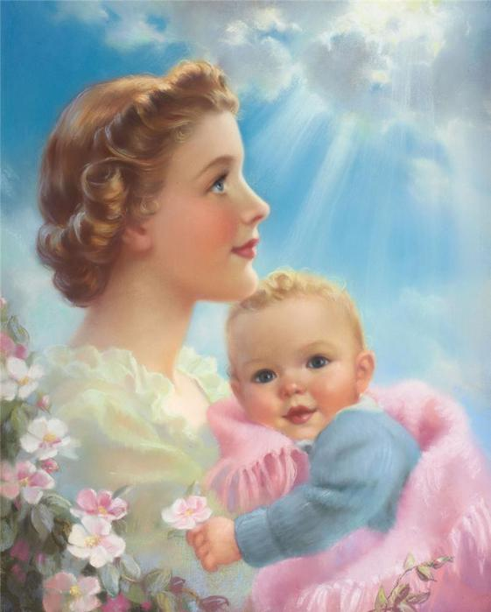
При солнышке тепло,
при матери добро.

Slide 8
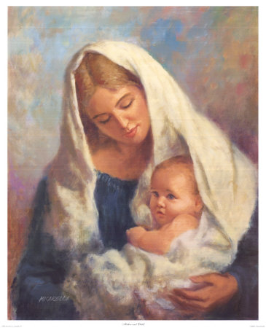
«Почитай отца твоего и мать твою, чтобы продлить дни твои на земле, которую Господь Бог твой, дает тебе»»»»».

Slide 9
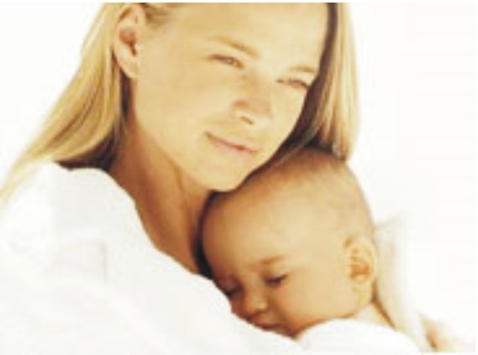
Матери все дети равны — одинаково сердцу больны.

Slide 10
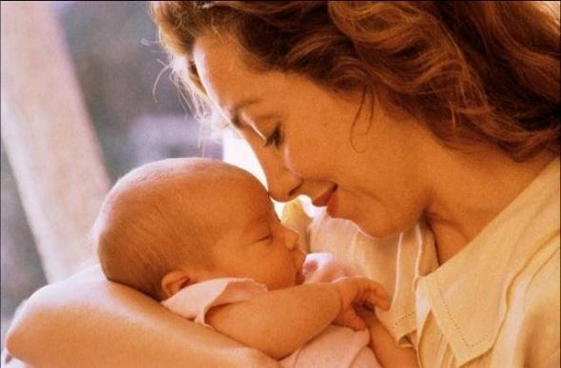
Птица радуется весне, а младенец матери.

Slide 11
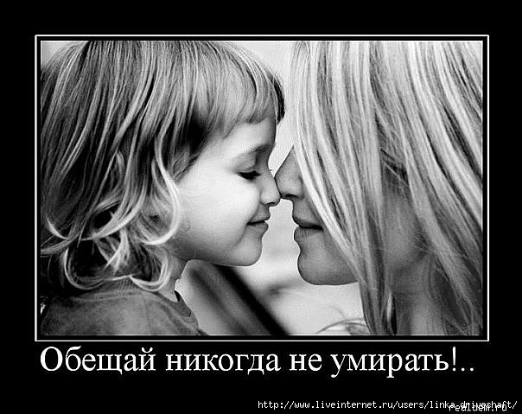
Кто мать и отца почитает, тот вовеки не погибает.

Slide 12
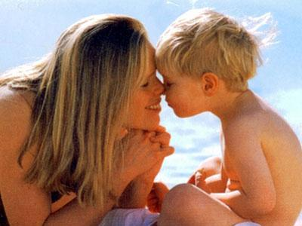
Матинская молитва и на дне моря достанет.

Slide 13
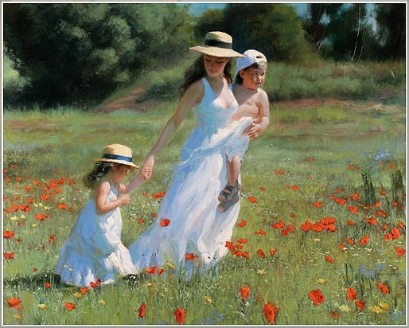
Матери все дети равны — одинаково сердцу больны.

Slide 14
Материнская ласка конца не знает.

Slide 15
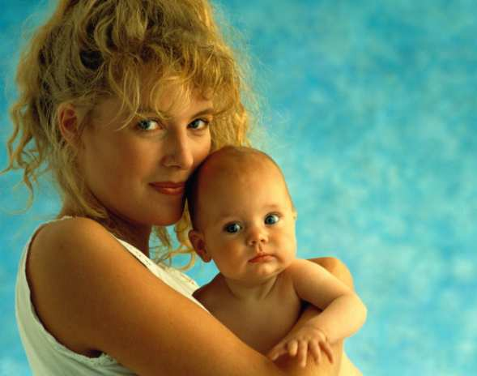
Материнская забота в огне не горит и в воде не тонет

Slide 16
На свете все найдешь, кроме отца и матери.

Slide 17
Одна у человека родная мать, одна у него и Родина.

Slide 18
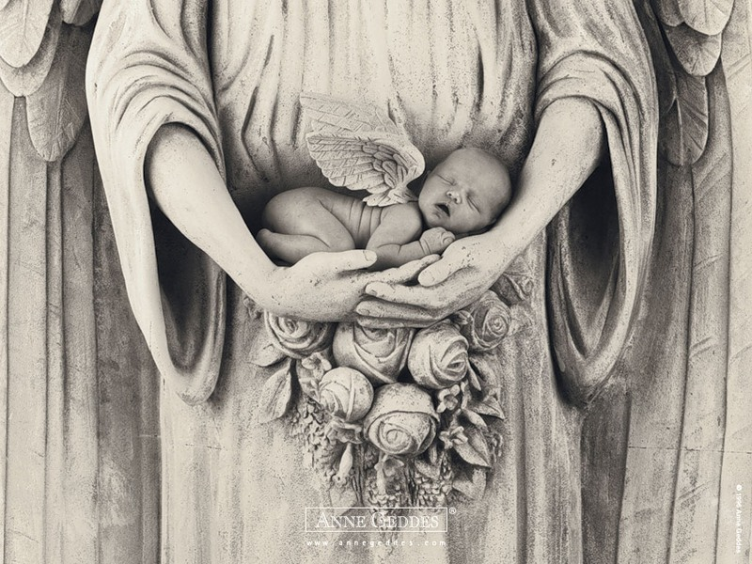

Slide 19
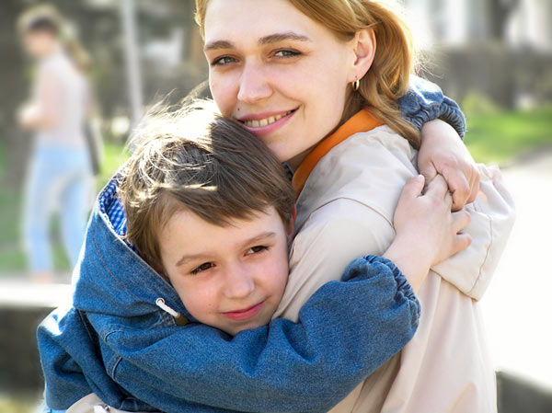
Кто свою мать уважает, тот и чужую не обидит.

Slide 20
Мать кормит детей как земля людей.

Slide 21
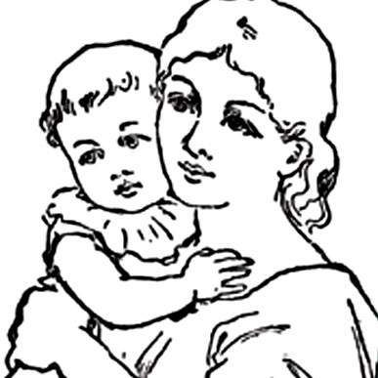
Мы будем вечно прославлять
Ту женщину, чье имя – Мать!
М. Джамиль

Slide 22
Матинская молитва и на дне моря достанет.
Нет лучше дружка, чем родная матушка.

Slide 23
Птица рада весне, а младенец – матери. Нет милее дружка, чем родная матушка..

